Slide 1
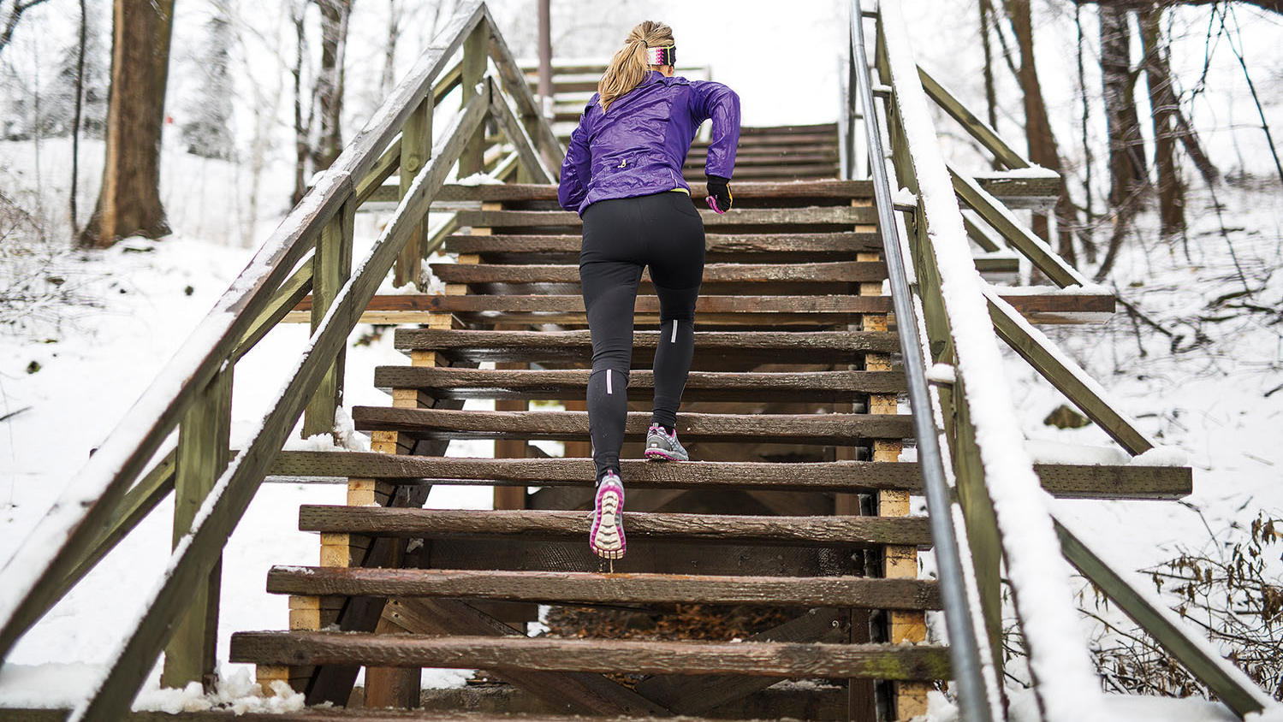
10. Riippuvuuden kehittyminen ja ehkäisy s. 142-150

Slide 2
Tavoitteet
tuntea keskeiset aineriippuvuudet ja toiminnalliset riip­puvuudet
ymmärtää mielihyvän ja riippuvuuden yhteys
tietää riippuvuuden syntymekanismeja
osata eritellä riippuvuuksien haittoja
tuntea keinoja riippuvuuksien ehkäisyyn ja hoitoon
Notes:
Työskentelyidea: Opiskelija voi esimerkiksi tuntityöskentelyssä tai läksynä täydentää näihin tavoitteisiin keskeiset sisällöt.
Digikirjassa on myös luvun lopussa Omat muistiinpanot –digitehtävät, johon opiskelija voi kirjata tavoitekohtaisesti luvun ydinsisällöt omiksi muistiinpanoiksi.

Slide 3
Verryttelykierros jäätelömauista
Mikä on lempijäätelömakusi? Käydään kierros, jossa jokainen kertoo oman lempijäätelömaun.
Pohtikaa yhdessä: Voiko jäätelöön syntyä riippuvuus?
Notes:
Työskentelyidea: Jokainen opiskelija kertoo vuorollaan oman lempijäätelömakunsa. Pohditaan sen jälkeen yhdessä, voiko jäätelöön syntyä riiippuvuus. Tästä voidaan siirtyä päivän teemaan eli riippuvuuden eri muotoihin ja riippuvuuden syntymiseen.
Tämän ja seuraavassa diassa olevan toisenlaisen aloitusidean tavoitteena on huomata, että mielihyvä on tärkeä asia ihmiselle ja myönteisiä keinoja mielihyvään on runsaasti. Tavallisen ja turvallisen mielihyvän käsittelystä siirrytään luvun ydinaiheeseen eli siihen, miten mielihyvä voi muuttua riippuvuudeksi.

Slide 4
Värirentoutus
Sulje silmäsi. Hengitä syvään kolme kertaa ja anna kehosi rentoutua. Ajattele punaista väriä. Mitä se tuo sinulle mieleen? Mitkä asiat ovat mielestäsi punaisia? Kuvittele, että kosketat punaista esinettä. Miltä se tuntuu?
Siirry seuraavaksi ajattelemaan oranssia väriä. Miltä se näyttää? Miltä se tuoksuu? Miltä se tuntuu? Mitkä asiat ovat mielestäsi oransseja? Katsele niitä rauhassa.
Siirry sitten vähitellen ajattelemaan keltaista väriä. Miltä se näyttää? Miltä se tuoksuu? Miltä se tuntuu? Huomaatko keltaisen eri sävyjä? Mitä asioita näet? Katsele niitä rauhassa.
Notes:
Työskentelyidea: Opiskelijat ottavat mukavan asennon. Opettaja lukee oheisen tekstin rauhallisesti taukoja pitäen.
Näiden kahden erilaisen aloitusidean tavoitteena on huomata, että mielihyvä on tärkeä asia ihmiselle ja myönteisiä keinoja mielihyvään on runsaasti.
Tavallisen ja turvallisen mielihyvän käsittelystä siirrytään luvun ydinaiheeseen eli siihen, miten mielihyvä voi muuttua riippuvuudeksi.
Toisen näistä voi vaihtoehtoisesti toteuttaa myös esimerkiksi seuraavalla oppitunnilla.

Slide 5
Värirentoutus
Siirry vähitellen vihreään maailmaan. Millaisia sävyjä näet? Miltä vihreässä maailmassa tuoksuu? Mitä ääniä siellä kuuluu? Miltä siellä näyttää? Mitä vihreitä asioita näet? Katsele ympärillesi kaikessa rauhassa. Sinulla on levollinen ja hyvä olo.
Jatka matkaa siniseen maailmaan. Miltä siellä näyttää? Mitä asioita näet? Miltä siellä sinusta tuntuu?
Jatka matkaa violettiin maailmaan. Mitä asioita näet? Miltä ne näyttävät? Mitä tunteita sinussa herää?
Palaa lopuksi värimaailmaan, joka sinua miellytti eniten. Mikä väri se on? Miltä tämä väri sinusta tuntuu? Antaako se sinulle voimaa? Antaako se sinulle rauhaa? Antaako se sinulle iloa? Antaako se sinulle hyvän olon tunteen?
Muista tämä väri, kun on huono hetki ja tarvitset samanlaisen olotilan. Ajattele omaa väriäsi ja voi mielessäsi palata hyvään olotilaan. Viivy vielä hetki omassa värimaailmassasi. Venyttele hieman. Venyttele vähän enemmän. Sinulla on hyvä olla ja koet itsesi virkeäksi. Avaa silmäsi.
Notes:
Työskentelyidea: Opiskelijat ottavat mukavan asennon. Opettaja lukee oheisen tekstin rauhallisesti taukoja pitäen.
Näiden kahden erilaisen aloitusidean tavoitteena on huomata, että mielihyvä on tärkeä asia ihmiselle ja myönteisiä keinoja mielihyvään on runsaasti.
Tavallisen ja turvallisen mielihyvän käsittelystä siirrytään luvun ydinaiheeseen eli siihen, miten mielihyvä voi muuttua riippuvuudeksi.
Toisen näistä voi vaihtoehtoisesti toteuttaa myös esimerkiksi seuraavalla oppitunnilla.

Slide 6
Mielihyvä
ihmiselle tyypillinen tarve
lähteet monenlaisia
aivoissa mielihyväkeskus
välittäjäaine dopamiini keskeinen mielihyvän kokemuksen synnyssä
otsalohko aktivoituu säätelemään ja kontrolloimaan käyttäytymistä, kun dopamiinin määrä lisääntyy mielihyväkeskuksessa
mielihyväkokemusten etsiminen ja tyydyttäminen pysyy hallinnassa
Notes:
Työskentelyidea: Diaa voi käyttää opetuspuheen tukena. Riippuvuuksien syntyyn on digikirjassa liittyvää lisäaineistoa.

Slide 7
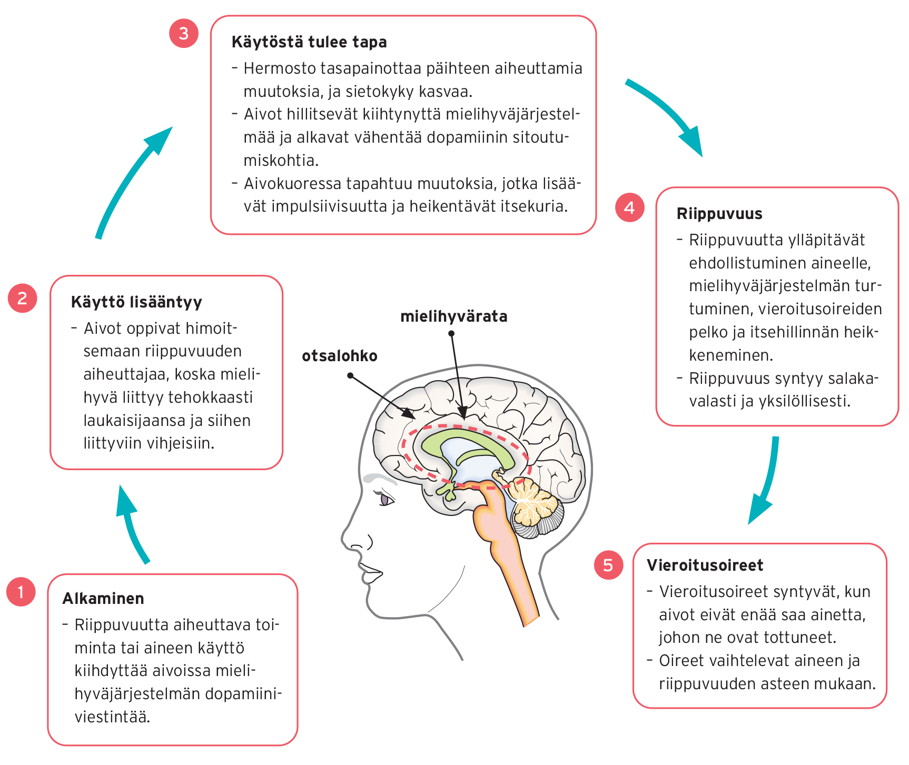
Riippuvuuden kierre
Notes:
Työskentelyidea: Riippuvuuden kierteen biologisen mekanismin ymmärtämistä havainnollistetaan tällä kaaviolla.
Kaavio aukeaa digikirjan kautta tyylikkäästi isona, kun kuvaa napauttaa.
Diaa voi käyttää opetuspuheen tukena.

Slide 8
Jatka lauseita riippuvuudesta
Addiktio tarkoittaa…
Riippuvuus muuttuu kielteiseksi, jos…
Haitallinen riippuvuus voi syntyä…
Aineriippuvuus…
Toiminnallinen riippuvuus…
Riippuvuudet ovat lisääntyneet, koska…
Notes:
Työskentelyidea: Tekstin keskeisiä asioita työstetään jatkamalla aloitettuja lauseita ja pohtimalla, miten ne liittyvät riippuvuuteen. Samalla työstetään oppikirjan tekstiä, jolloin se tulee jo oppitunnin aikana kertaalleen tutuksi.

Slide 9
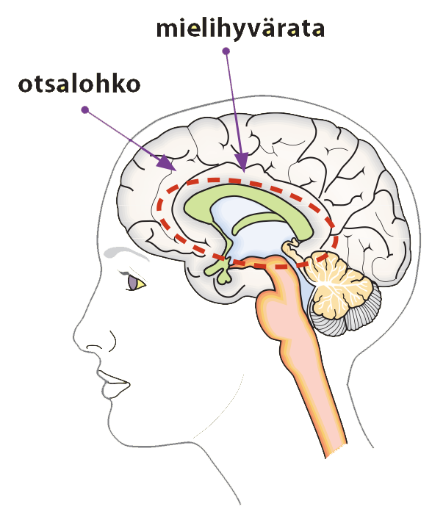
Paritehtävä riippuvuuden synnystä
Selittäkää oppikirjan avulla toisillenne pareittain, miten alla olevat käsitteet liittyvät riippuvuuden kehittymiseen.
keskushermosto
välittäjäaineet, mm. dopamiini
mielihyvärata
toleranssin kasvaminen
fyysinen riippuvuus
psyykkinen riippuvuus
sosiaalinen riippuvuus
vieroitusoireet
Notes:
Työskentelyidea: Tekstin keskeisiä asioita työstetään selittämällä keskeisiä käsitteitä ja pohtimalla, miten ne liittyvät riippuvuuteen. Samalla työstetään oppikirjan tekstiä, jolloin se tulee jo oppitunnin aikana kertaalleen tutuksi. Työskentely tukee myös yhdessä toimimista.

Slide 10
Riippuvuuksien ehkäisy
Riippuvuuksien ehkäiseminen ensisijaista
Yksilötasolla:
altistavien ja suojaavien tekijöiden tiedostaminen
oman terveysosaamisen vahvistaminen
Yhteiskuntatasolla:
politiikka ja lainsäädäntö
tiedottaminen
terveys- ja sosiaalialan palvelut
Notes:
Työskentelyidea: Diaa voi käyttää opetuspuheen tukena. Digikirjassa on aiheeseen liittyvää lisäaineistoa.

Slide 11
Riippuvuuksien haitat
haitat voivat kohdistua yksilöön, lähiyhteisöön ja yhteiskuntaan
haitat ovat sekä suoria että epäsuoria
Tutki ja erittele oppikirjan avulla, mitä riippuvuuksien haittoja yllä mainittuihin luokkiin voidaan nimetä.
Notes:
Työskentelyidea: Diaa voi käyttää opetuspuheen tukena. Samalla työstetään oppikirjan tekstiä, jolloin se tulee jo oppitunnin aikana kertaalleen tutuksi.

Slide 12
Irti riippuvuudesta
Lähtökohta on ongelman tiedostaminen ja tunnustaminen.
Riippuvuus on monimutkainen sairaus, siitä irti pääseminen ei aina ole helppoa.
Riippuvuudesta irrottautuminen on jokaiselle omanlainen prosessi.
Apuna mm. sosiaalinen tuki, erilaiset psykososiaaliset hoitomuodot, korvaava hoito, lääkehoito.
Notes:
Työskentelyidea: Diaa voi käyttää opetuspuheen tukena. Digikirjassa on aiheeseen liittyvää lisäaineistoa.

Slide 13
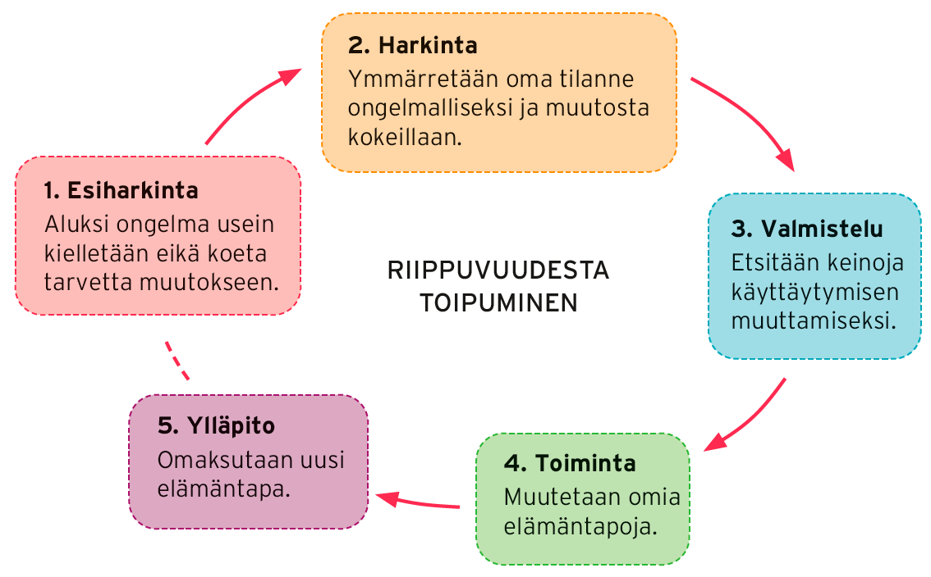
Muutosvaihemalli
Notes:
Työskentelyidea: Diaa voi käyttää opetuspuheen tukena.
Kaavio aukeaa vaihtoehtoisesti digikirjan kautta tyylikkäästi isona, kun sitä napauttaa. Samalla palautetaan mieliin ensimmäisen opintojakson sisältöihin kuuluvat terveyskäyttäytymistä selittävät mallit ja teoriat.

Slide 14
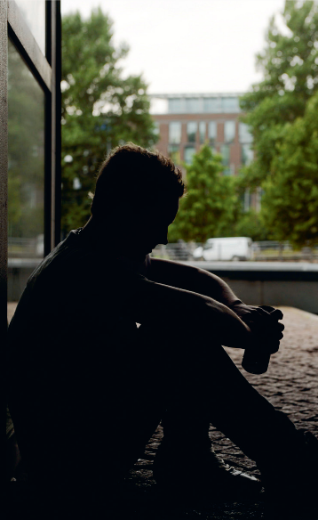
Mitäpä sanotte?
Miten voit auttaa ystävää, jolla huomaat olevan peli- tai päihderiippuvuuden tunnusmerkkejä?
Notes:
Työskentelyidea: Pohdintatehtävä, joka liittyy oppikirjassa olevaan kuvaan. Kuva aukeaa digikirjan kautta tyylikkäästi isona, kun kuvaa napauttaa. Pohdinta tulee terveysosaamisen eettistä vastuullisuutta.

Slide 15
Tehtävä oppikirjasta
Kokoa ydinsanalista ja pidä puhe.
Kokoa itsellesi ydinsanalista aiheesta Miten riippuvuudet kehittyvät?
Pitäkää toisillenne puolen minuutin puheita, joissa käytätte runkona tekemäänne ydinsanalistaa.
Notes:
Työskentelyidea: Kertaava tehtävä, joka tukee myös yhdessä toimimista ja harjaannuttaa pienimuotoisesti julkiseen esiintymiseen.

Slide 16
Tehtävä oppikirjasta
Pohdi riippuvuuksien syntymistä
Pohdi, mitkä tekijät suomalaisessa nykyelämässä ja yhteiskunnassa edistävät erilaisten riippuvuuksien syntymistä.
Etsi netistä lähteitä pohdintasi tueksi. Miettikää yhdessä, mitkä ovat toimivia halusanoja.
Vertailkaa ajatuksianne ja löytämiänne tekstejä ryhmissä.
Notes:
Työskentelyidea: Tiedonhakutehtävä, joka tukee myös yhdessä toimimista. Mikäli opiskelijoilla on digikirja, vastaukset voidaan tehdä myös sinne.

Slide 17
Riippuvuuden kehittyminen ja ehkäisy
mielihyvän tärkeä merkitys
riippuvuuden biologisen mekanismin kehittyminen
fyysisen, psyykkisen ja sosiaalisen addiktion yhteen kietoutuminen
riippuvuuksien ehkäisy
riippuvuuden haitat yksilölle, yhteisöille ja yhteiskunnalle
addiktiosta vapautuminen ja siihen liittyvä hoito
Notes:
Työskentelyidea: Tässä oppitunnin aiheen tavoitteet toisella tavalla muotoiltuna. Diaa voi käyttää oppitunnin loppukoontina, läksyn runkona tai muistiinpanotiivistelmänä.
Digikirjassa on aiheeseen liittyvä kertaava lisäaineisto.

Slide 18
Cinquaine-runo
Kirjoita viiden rivin eli säkeen runo, aiheena RIIPPUVUUS
1. säe: yksi sana, joka kuvaa asian olemusta
2. säe: kaksi verbiä, jotka kuvaavat asiaa
3. säe: kolme adjektiivia, jotka kuvaavat asian luonnetta
4. säe: nelisanainen lause, joka kuvaa asian ytimen, eli ”lihaa luiden ympärille”
5. säe: yksi sana, jolla tehdään yhteenveto edellä mainitusta
Notes:
Työskentelyidea: Sovelletaan opittua tekemällä ns. cinquaine-runo. Runot voi tehdä yksin, pareittain tai pienissä ryhmissä. Ne myös esitetään toisille.
Kun runot on esitetty, jatketaan pareittain tai pikkuryhmissä. Jokainen saa jonkun toisen tekemän runon.
Tehdään pieni tarina runon aiheesta eli joko toiminnallisesta riippuvuudesta tai aineriippuvuudesta siten, että lauseissa käytetään runossa olevia verbejä ja adjektiiveja.
Ohje seuraavassa diassa.

Slide 19
Runosta tarinaksi
Tehkää viiden lauseen tarina runon aiheesta eli joko toiminnallisesta riippuvuudesta tai aineriippuvuudesta.
Käyttäkää tarinassanne runon verbejä ja adjektiiveja yhtä joka lauseessa.
Lukekaa lopuksi toistenne runoja ja tarinoita. Vertailkaa, millaisen kuvan ne antavat aineriippuvuudesta ja toiminnallisesta riippuvuudesta.
Notes:
Työskentelyidea: Jatketaan runotyöskentelyä. Kun runot on esitetty, jatketaan pareittain tai pikkuryhmissä. Jokainen saa jonkun toisen tekemän runon. Tehdään pieni tarina runon aiheesta eli joko toiminnallisesta riippuvuudesta tai aineriippuvuudesta siten, että lauseissa käytetään runossa olevia verbejä ja adjektiiveja.

